Slide 1
Sistemas de Injeção Eletrônica de Motores a Combustão Interna Alternativos
Prof. José Viriato Coelho Vargas
DEMEC

Slide 2
HISTÓRICO
Porque?
Começo – melhor desempenho
Depois – nível alto de poluição
Brasil – CONAMA (Conselho Nacional do Meio Ambiente)
Carros e caminhões: ambiente, consumo de combustível, competição de desempenho, novas leis

Slide 3
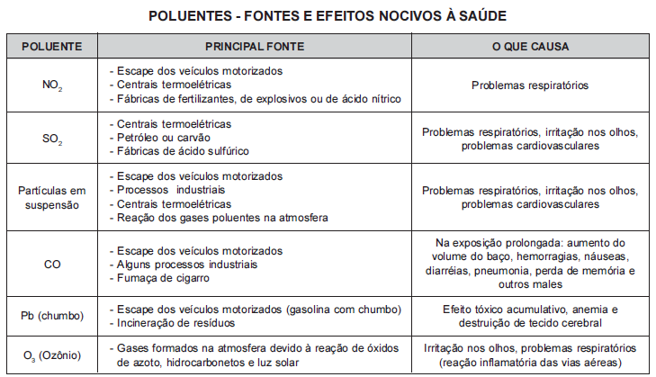

Slide 4
Tabela

Slide 5
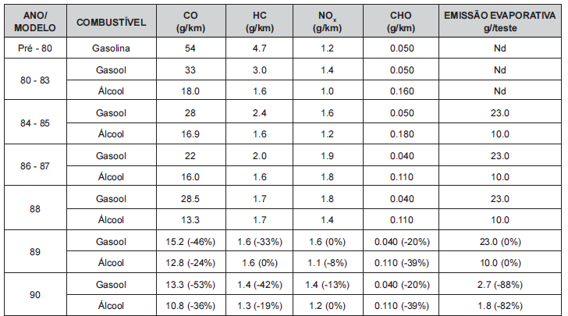

Slide 6
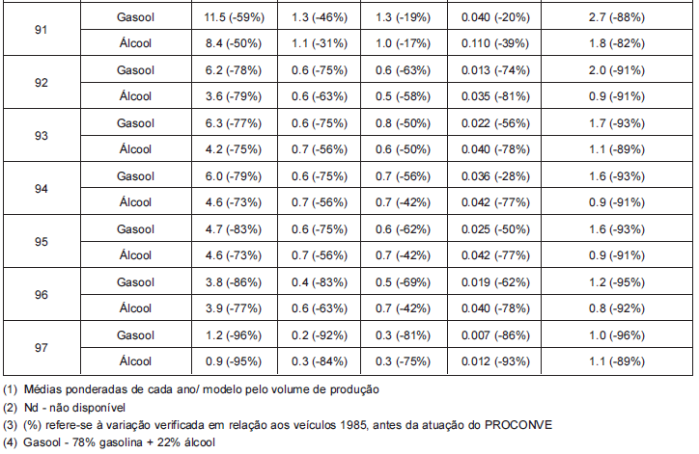

Slide 7
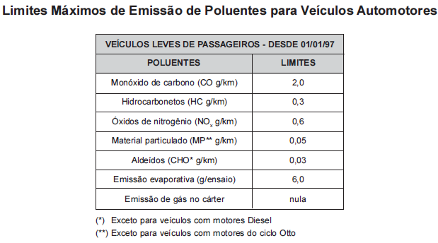

Slide 8
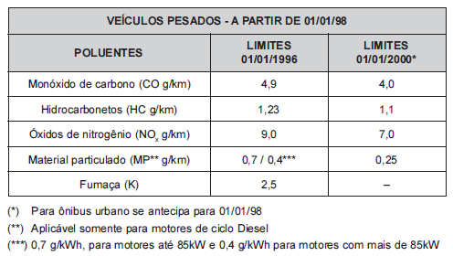

Slide 9
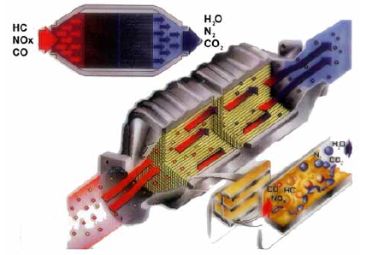

Slide 10
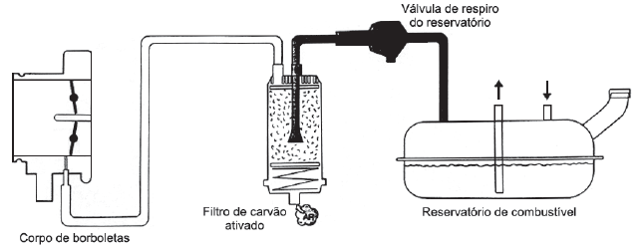
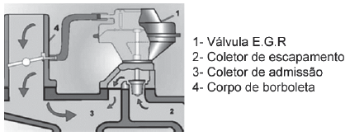
(carvão vegetal ativo – absorve HC
Proporciona que gases do escape voltem para a queima.

Slide 11
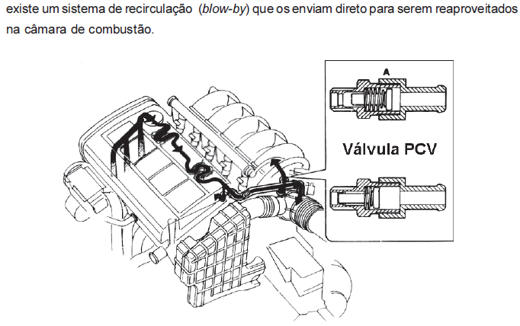

Slide 12
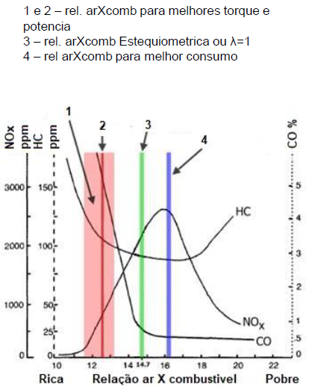
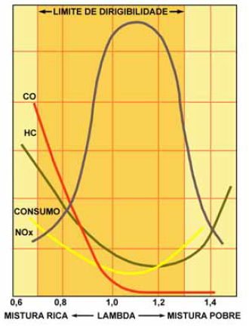

Slide 14
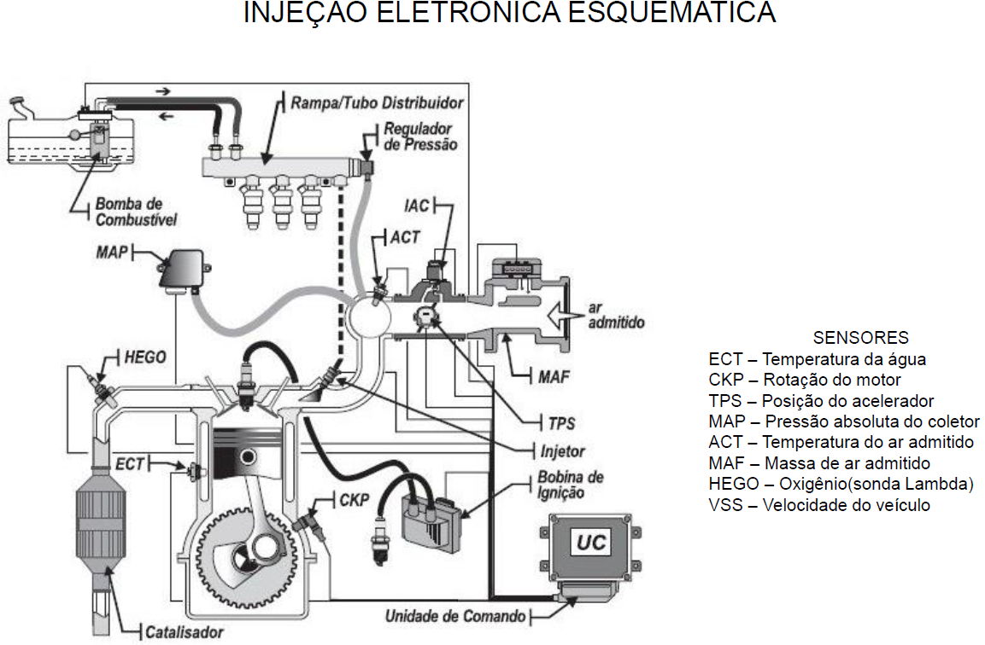

Slide 15
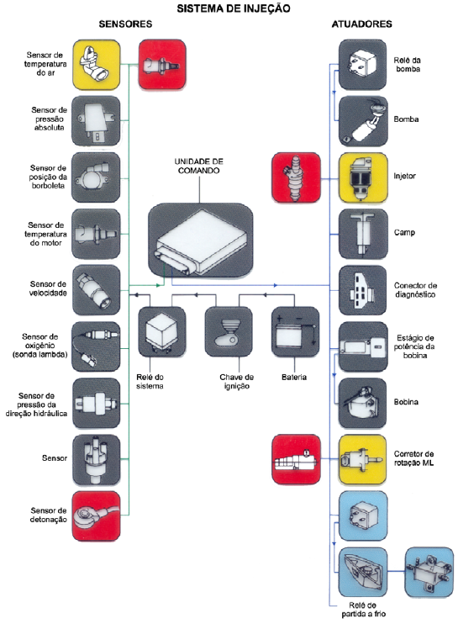

Slide 16
